Slide 1
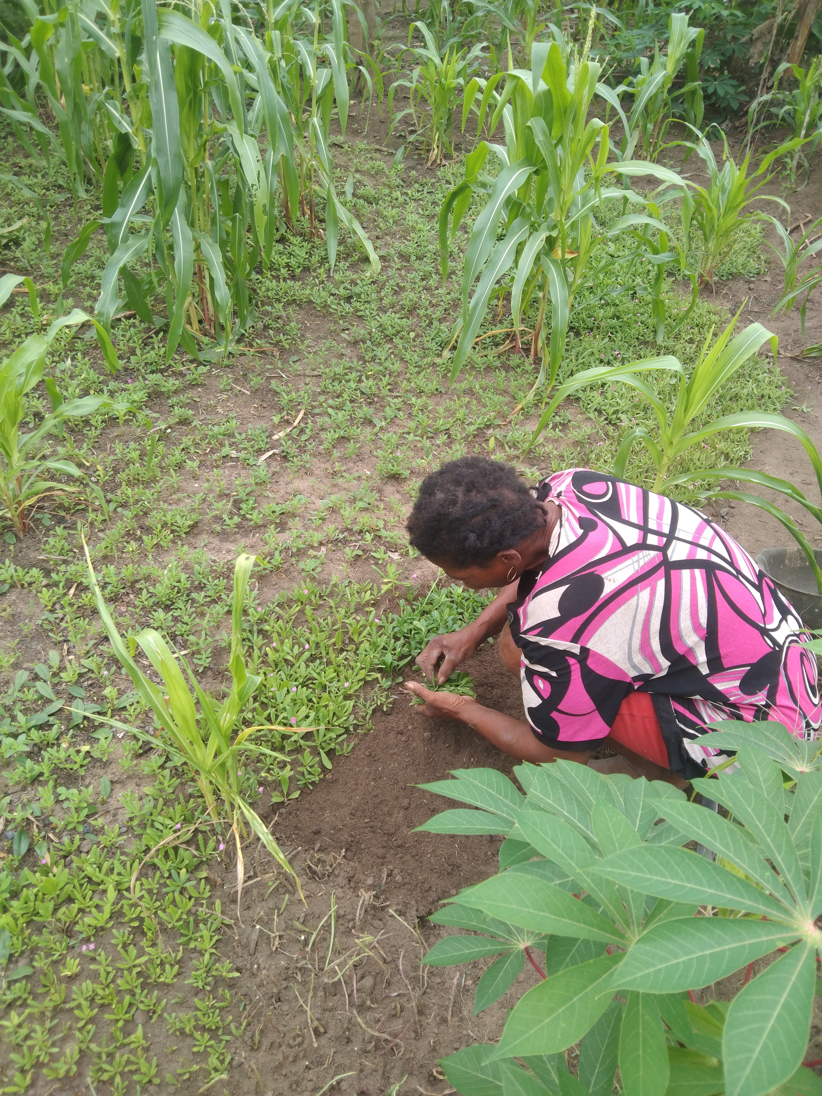




SOUTENANCE DE BRIEF-PROJET AGRITECH
Registre des opérations
maraîchères
Traçabilité des interventions et suivi des dépenses par parcelle
Présenté par
YAO YEBOUAH JEAN CLAUDE MONDESIR
Vendredi 6 novembre 2026
UM6P
INPHB
OCP AFRICA
Notes:
SCRIPT ORAL — 30 à 45 secondes
Mesdames et Messieurs les membres du jury, bonjour. Je vous présente un registre numérique des opérations maraîchères, conçu pour répondre à un besoin concret observé sur une exploitation pédagogique. L’application permet de saisir une intervention depuis un terminal, de la retrouver et de suivre les dépenses par parcelle. Je vais présenter le besoin, la solution développée et les choix techniques qui la rendent fonctionnelle.
Visuel : photographie d’une maraîchère en activité. Crédit : Andikan Efiok Eduok, Wikimedia Commons, CC BY-SA 4.0. https://commons.wikimedia.org/wiki/File:A_farmer_planting_waterleaf.jpg

Slide 2
SOMMAIRE
Plan de la soutenance
01
Contexte et problématique
Le suivi des interventions au quotidien
02
Besoin utilisateur
Les informations utiles à chaque opération
03
Solution et démonstration
Saisie, consultation, recherche et synthèse
04
Architecture et données
Modules JavaScript et persistance JSON
05
Valeur et perspectives
Impact attendu et suite du projet
À RETENIR une application utile se construit à partir d’un geste métier bien compris.
REGISTRE MARAÎCHER · DFS
02
Notes:
SCRIPT ORAL — 30 à 45 secondes
Je suivrai cinq étapes. Je partirai du fonctionnement actuel et du besoin formulé par la responsable d’exploitation. Je présenterai ensuite la réponse fonctionnelle et son parcours d’utilisation. La partie technique expliquera comment les modules coopèrent et comment les données sont conservées. Je terminerai par la valeur attendue, les limites actuelles du prototype et les pistes de développement.

Slide 3
CONTEXTE ET PROBLÉMATIQUE
Du carnet papier à la traçabilité numérique
Les interventions sont notées dans un carnet papier.
CARNET
REGISTRE
Retrouver une opération ou reconstituer les dépenses demande du temps.
›
O03
2026-10-21
P1 · tomate
Arrosage
2 000 FCFA
Les oublis fragilisent le suivi des cultures et la restitution des activités.
notes dispersées
Besoin exprimé par Mme Touré, responsable d’exploitation pédagogique
À RETENIR le projet transforme les notes quotidiennes en données consultables.
REGISTRE MARAÎCHER · DFS
03
Notes:
SCRIPT ORAL — 30 à 45 secondes
Le point de départ est simple : sur l’exploitation pédagogique, les interventions sont consignées dans un carnet. Ce support convient à la prise de notes, mais il rend les recherches et les totalisations plus laborieuses. Mme Touré a exprimé le besoin de retrouver une intervention et de suivre les dépenses par parcelle. Le projet répond donc d’abord à une difficulté opérationnelle clairement identifiée.

Slide 4
BESOIN UTILISATEUR
Le besoin métier et le scénario d’usage
À chaque intervention, l’utilisateur doit pouvoir consigner une fiche cohérente.
1
Observer
›
2
Renseigner
›
3
Contrôler
›
4
Consulter
Identifier la parcelle et la culture
Date, intervention et coût
Format, champs requis et valeur du coût
Retrouver l’historique et les dépenses
Périmètre confirmé
Une application dans le terminal pour saisir, consulter, rechercher et totaliser les opérations maraîchères.
À RETENIR le besoin est la traçabilité pratique d’une intervention, de la parcelle au coût.
REGISTRE MARAÎCHER · DFS
04
Notes:
SCRIPT ORAL — 30 à 45 secondes
Le scénario métier guide la conception. L’utilisateur observe d’abord la parcelle, identifie la culture et l’intervention, puis renseigne la date et le coût. L’application contrôle les données avant de les enregistrer. Ensuite, elle permet de consulter l’historique ou de produire une synthèse. Le périmètre est volontairement ciblé : une interface en ligne de commande adaptée à un exercice pédagogique.

Slide 5
SOLUTION
Une application centrée sur le suivi des opérations
Ajouter
Saisie contrôlée d’une intervention
Lister
Historique complet, une opération par ligne
Rechercher
Par identifiant, parcelle ou culture
Trier
Par coût ou par date
Synthétiser
Dépenses totales, min/max et répartition par parcelle
Node.js · JavaScript · JSON
À RETENIR les fonctions couvrent le cycle essentiel : saisir, retrouver, analyser.
REGISTRE MARAÎCHER · DFS
05
Notes:
SCRIPT ORAL — 30 à 45 secondes
La solution s’organise autour de cinq actions. L’utilisateur peut ajouter une opération, afficher le registre, rechercher une fiche, trier les résultats et consulter des synthèses de dépenses. La saisie est contrôlée avant l’ajout, ce qui limite les erreurs de format ou de valeur. Le prototype utilise JavaScript avec Node.js et stocke les données dans un fichier JSON.

Slide 6
PARCOURS UTILISATEUR
Démonstration : une opération, plusieurs vues
TERMINAL · node app.js
Exemple de jeu fourni
REGISTRE DES OPÉRATIONS MARAÎCHÈRES
1. Ajouter une opération
2. Lister les opérations
3. Rechercher
4. Trier
5. Synthèse des dépenses
0. Quitter
Votre choix : 2
O03 | 2026-10-21 | P1 | tomate | arrosage | 2000 FCFA
10 opérations enregistrées
40 000 FCFA
Dépenses totales du fichier JSON fourni
Répartition par parcelle
P1 15 500 FCFA
P2 9 500 FCFA
P3 15 000 FCFA
À RETENIR le même registre sert à consulter une fiche et à lire les coûts par parcelle.
REGISTRE MARAÎCHER · DFS
06
Notes:
SCRIPT ORAL — 30 à 45 secondes
Voici le parcours de consultation. L’utilisateur lance l’application dans le terminal, choisit le listage et obtient une ligne par intervention. Une fiche relie son identifiant, sa date, sa parcelle, sa culture, l’opération et le coût. Sur le jeu de données fourni, le registre contient dix interventions pour un total de quarante mille FCFA. La synthèse détaille ce total par parcelle.

Slide 7
ARCHITECTURE TECHNIQUE
Une architecture modulaire en JavaScript
saisie.js
app.js
Questions
Réponses terminal
Menu
Orchestration
synthese.js
stockage.js
Totaux
Résumés par parcelle
Lecture / écriture
JSON
registre.js
Validation
Ajout et listage
operations.json
recherche.js
Filtres
Tri des résultats
outils.js : contrôle des dates et conversion des coûts
À RETENIR chaque module a une responsabilité claire, pilotée depuis app.js.
REGISTRE MARAÎCHER · DFS
07
Notes:
SCRIPT ORAL — 30 à 45 secondes
L’architecture sépare les responsabilités. app.js orchestre le menu. saisie.js gère le terminal. registre.js applique les règles métier, tandis que recherche.js filtre et trie les opérations. synthese.js calcule les indicateurs de dépenses. stockage.js assure la lecture et l’écriture du JSON. Enfin, outils.js fournit la validation des dates et la conversion des coûts. Cette organisation facilite la lecture et les tests par module.

Slide 8
DONNÉES ET FIABILITÉ
Une fiche structurée et contrôlée avant sauvegarde
Contrôles à la saisie
OBJET OPÉRATION
Identifiant obligatoire et unique
{
id: 'O03',
date: '2026-10-21',
parcelle: 'P1',
culture: 'tomate',
operation: 'arrosage',
coutFCFA: 2000
}
Date réelle au format AAAA-MM-JJ
Type d’intervention choisi dans la liste autorisée
Coût numérique positif ou nul
Persistance
Le tableau est sérialisé dans operations.json.
À RETENIR les validations protègent la cohérence du registre avant son écriture.
REGISTRE MARAÎCHER · DFS
08
Notes:
SCRIPT ORAL — 30 à 45 secondes
Chaque intervention suit une structure stable. Le coût est conservé comme nombre, ce qui rend les additions fiables. Avant l’ajout, l’application vérifie que l’identifiant est unique, que la date existe et respecte le format, que l’opération appartient à la liste autorisée et que le coût est valide. Le stockage JSON garde ensuite le tableau entre deux lancements de l’application.

Slide 9
IMPACT ET PERSPECTIVES
Valeur attendue et prochaines étapes
Valeur attendue
Perspectives
Moins de temps pour retrouver une intervention
Tester l’outil avec les utilisateurs sur plusieurs cycles culturaux
Historique plus lisible par parcelle et par culture
Ajouter sauvegarde, export et interface graphique après validation du besoin
Dépenses consolidées pour appuyer le suivi de l’exploitation
Évaluer les coûts, l’adoption et les conditions de déploiement
Modèle économique : non validé à ce stade
Le prototype répond d’abord à un usage pédagogique interne.
À RETENIR l’impact doit être mesuré en situation réelle avant tout déploiement élargi.
REGISTRE MARAÎCHER · DFS
09
Notes:
SCRIPT ORAL — 30 à 45 secondes
La valeur attendue est opérationnelle : une recherche plus rapide, un historique structuré et des dépenses visibles par parcelle. Le projet ne dispose pas encore de mesures d’impact ni d’un modèle économique validé. La prochaine étape est donc un test avec les utilisateurs sur plusieurs cycles culturaux. Les retours permettront de prioriser une sauvegarde renforcée, un export ou une interface graphique avant d’envisager un déploiement plus large.

Slide 10
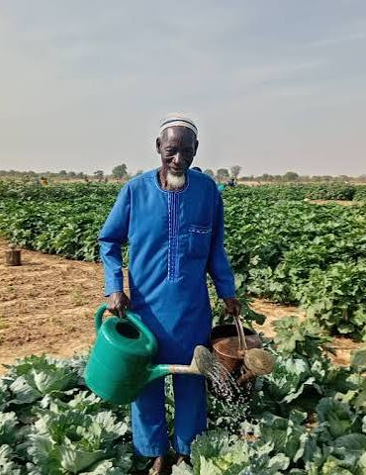
Un registre simple
pour un suivi plus
traçable
Merci pour la qualité de votre aimable attention!
YAO YEBOUAH JEAN CLAUDE MONDESIR
06/11/2026
UM6P
INPHB
OCP AFRICA
Notes:
SCRIPT ORAL — 30 à 45 secondes
Pour conclure, ce projet transforme un besoin quotidien en un outil concret : enregistrer les opérations maraîchères et consulter les dépenses par parcelle. Le prototype est volontairement sobre et vérifiable. Sa prochaine étape consiste à le confronter aux usages réels afin de mesurer les gains et de déterminer les évolutions prioritaires. Merci pour la qualité de votre aimable attention.
Visuel : maraîcher arrosant une parcelle de cultures maraîchères. Image de couverture fournie par le présentateur.

